Slide 1
Введение
Copyright © 2004, Oracle. All rights reserved.

Slide 2
Рассматриваемые вопросы
  Цели курса
  План курса
  Таблицы базы данных, используемые в курсе
  Изделия Oracle, помогающие создавать завершенные бизнес-решения

Slide 3
Цели курса
  Изучение PL/SQL, расширяющего возможности программирования на SQL
  Написание кода PL/SQL для взаимодействия с базой данных
  Программирование эффективно исполняемых программных единиц PL/SQL
  Использование программных конструкций PL/SQL и команд условного управления
  Обработка ошибок во время выполнения
  Описание хранимых процедур и функций

Slide 4
План курса
Уроки первого дня:
  I. Введение
  1. Обзор PL/SQL
  2. Объявление переменных PL/SQL
  3. Программирование исполняемых команд
  4. Взаимодействие с сервером Oracle
  5. Управляющие конструкции

Slide 5
План курса
Уроки второго дня:
  6. Работа с составными типами данных
  7. Использование явных курсоров
  8. Обработка исключений
  9. Создание хранимых процедур и функций

Slide 6
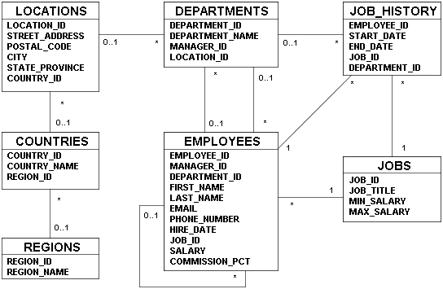
Данные схемы Human Resources (hr)

Slide 7
The Human Resources (hr) Data Set

Slide 8



Oracle10g

Slide 9






База данных Oracle 10g
Объектно-реляционные данные
Документы
Мультимедиа
Сообщения

Slide 10



Сервер приложений Oracle 10g
Порталы
Транзакционные приложения
Бизнес-логика
Интеграция
Каркас разработки приложений
Сервер приложений

Slide 11
Oracle Enterprise Manager 10g
Grid Control
  Предоставление персонифицированного доступа к программному обеспечению (Software Provisioning)
  Мониторинг приложений на уровне служб

Slide 12



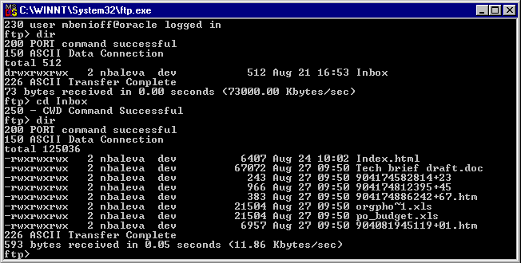





Интернет-платформа Oracle
Клиенты
Браузеры
Почтовые клиенты
FTP-клиенты
Интернет-приложения
SQL
Бизнес-логика
и данные
Презентационная
и бизнес-логика
Управление системой
Средства разработки
PL/SQL
Базы данных
Серверы
приложений
Java
Сетевые службы

Slide 13
Итоги
  Цели курса и план курса
  Таблицы схемы hr и связи между ними
  Различные компоненты инфраструктуры Oracle 10g, помогающие создавать завершенные бизнес-решения

Slide 14
Practices in The Course

